Slide 1
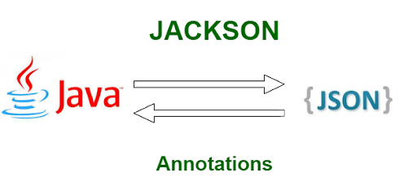
AJAX + Jackson

Slide 2
번거롭다..
org.json, Gson, jdom, ….
결국 WriteDTO 객체들을 담은 무언가를 response 하는 것인데..

Slide 3
Jackson-Databind
Jackson 은 자바용 Data-Processing 툴로서 Json 뿐만 아니라 XML/YAML/CSV 등 다양한 형식의 데이타를 지원한다
Jackson Project
스트림 방식이므로 속도가 빠르며 유연하며 다양한 third party 데이타 타입을 지원하며 annotation 방식으로 메타 데이타를 기술할 수 있으므로 JSON 의 약점중 하나인 문서화와 데이타 validation 문제를 해결할 수 있다. Jackson Annotations

Slide 4
Jackson 의 Core module
Streaming (docs) ("jackson-core") defines low-level streaming API, and includes JSON-specific implementations
Annotations (docs) ("jackson-annotations") contains standard Jackson annotations
Databind (docs) ("jackson-databind") implements data-binding (and object serialization) support on streaming package; it depends both on streaming and annotations packages

Slide 5
사용하는 방법
Maven 설정
Gradle 설정
라이브러리 다운로드 (이번 예제)

Slide 6
JSON 데이터 → Java Object 변환
File, URL, String 형태의 JSON 데이터를 → Java Object 로 변환 가능
// File 에서 읽기
MyValue value = mapper.readValue(new File("data.json"), MyValue.class);
// URL 에서 읽기
value = mapper.readValue(new URL("http://some.com/api/entry.json"), MyValue.class);
// String 으로 읽기
value = mapper.readValue("{\"name\":\"Bob\", \"age\":13}", MyValue.class);

Slide 7
Java Object → Json 변환
Java Object 를 Json File / byte[] / String 으로 저장 가능
// result.json 파일로 저장
mapper.writeValue(new File("result.json"), myResultObject);
// byte[] 로 저장
byte[] jsonBytes = mapper.writeValueAsBytes(myResultObject);
// string 으로 저장
String jsonString = mapper.writeValueAsString(myResultObject);

Slide 8
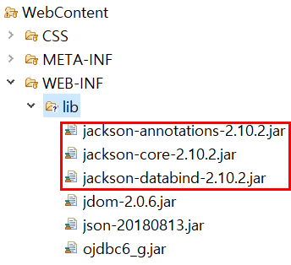
jackson 다운로드 (Maven Repository)
https://mvnrepository.com/
코어모듈들 동일 버젼으로 로 다운!

Slide 9
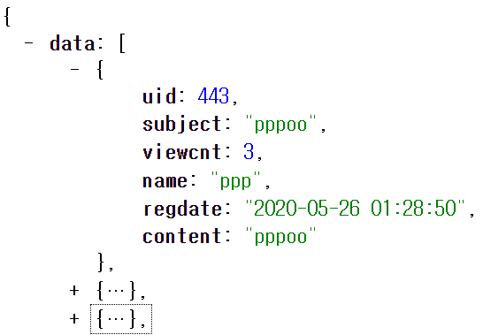
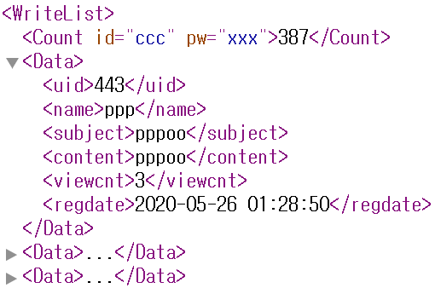

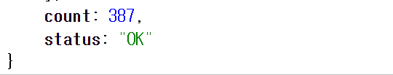
request URL 및 response 예 - json , xml 결과
/JSP19_AJAX/list.ajax?reqType=json
/JSP19_AJAX/list.ajax?reqType=xml
이렇게 response 할
Java Object 필요 (POJO)

Slide 10
Json response

Slide 11
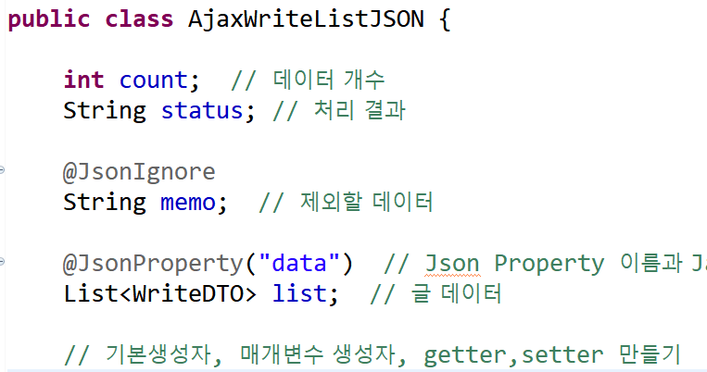
Jason response 할 Java Object 작성
패키지 : com.lec.beans 클래스 : AjaxBoardListJSON

Slide 12
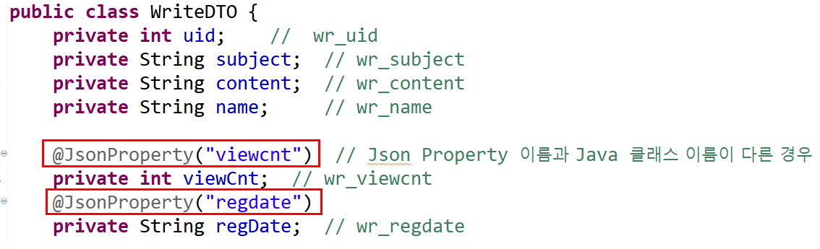
WriteDTO.java
원하는 형태의 property 로 response 하기

Slide 13
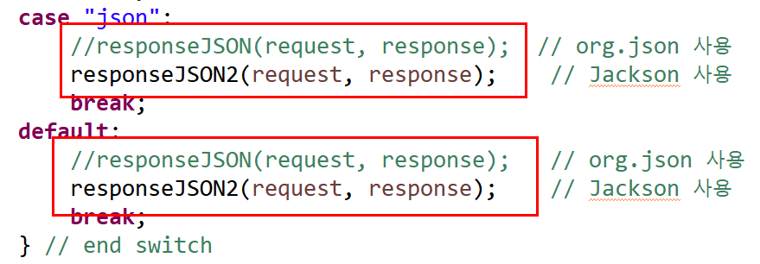
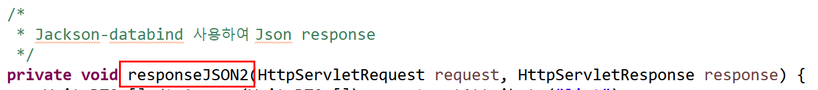
AjaxListCommand.java 에 추가
메소드추가

Slide 14
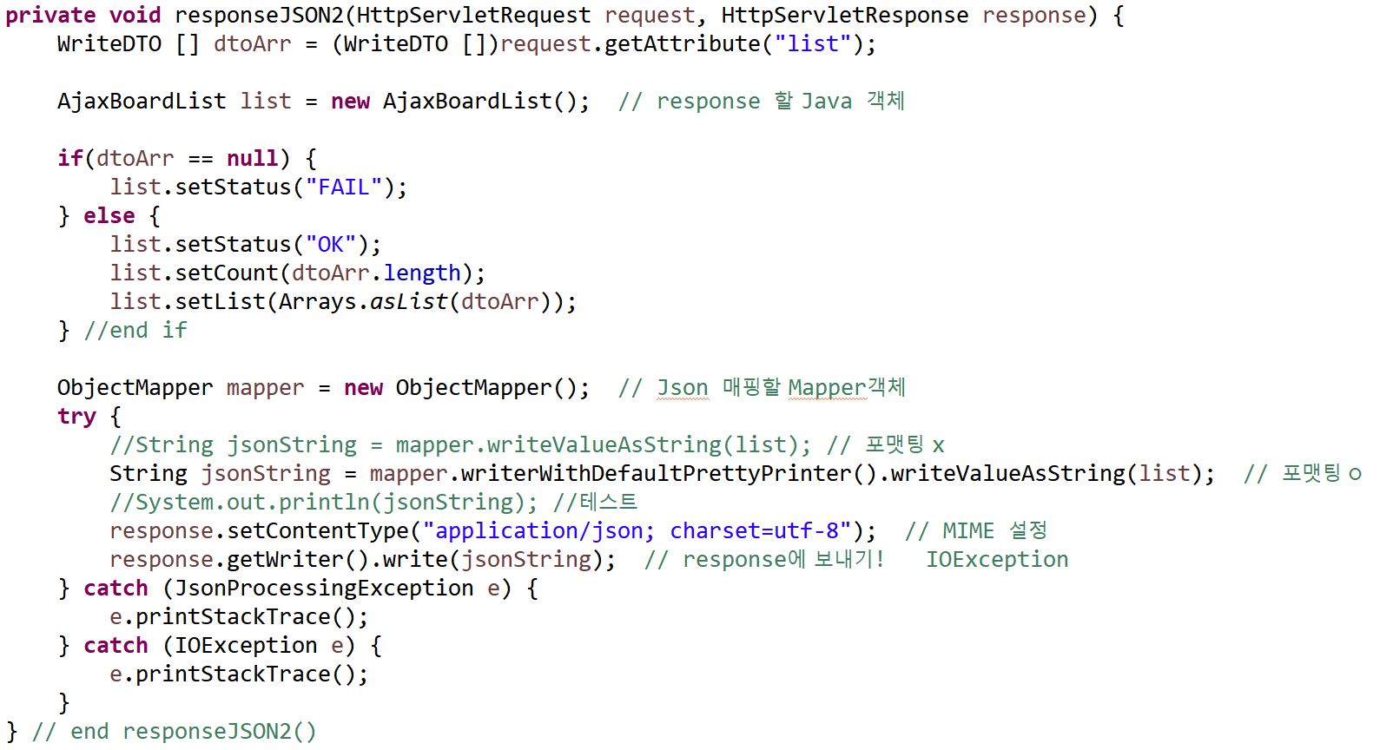
responseJson2() 작성
Notes:
private void responseJSON2(HttpServletRequest request, HttpServletResponse response) {
WriteDTO [] dtoArr = (WriteDTO [])request.getAttribute("list");
AjaxBoardList list = new AjaxBoardList(); // response 할 Java 객체
if(dtoArr == null) {
list.setStatus("FAIL");
} else {
list.setStatus("OK");
list.setCount(dtoArr.length);
list.setList(Arrays.asList(dtoArr));
} //end if
ObjectMapper mapper = new ObjectMapper(); // Json 매핑할 Mapper객체
try {
//String jsonString = mapper.writeValueAsString(list); // 포맷팅 x
String jsonString = mapper.writerWithDefaultPrettyPrinter().writeValueAsString(list); // 포맷팅 ○
//System.out.println(jsonString); //테스트
response.setContentType("application/json; charset=utf-8"); // MIME 설정
response.getWriter().write(jsonString); // response에 보내기! IOException
} catch (JsonProcessingException e) {
e.printStackTrace();
} catch (IOException e) {
e.printStackTrace();
}
} // end responseJSON2()

Slide 15
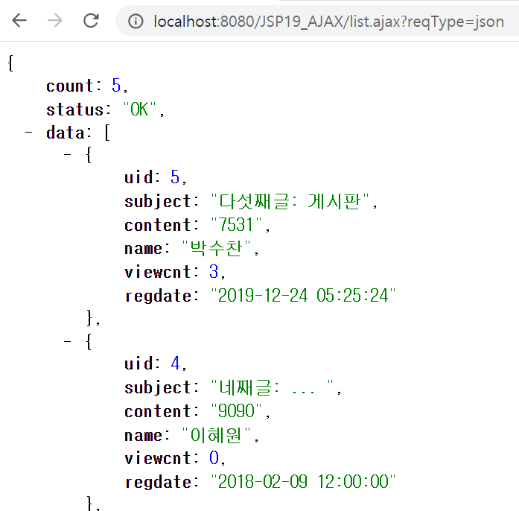
결과 확인
/list.ajax?reqType=json

Slide 16
XML response

Slide 17
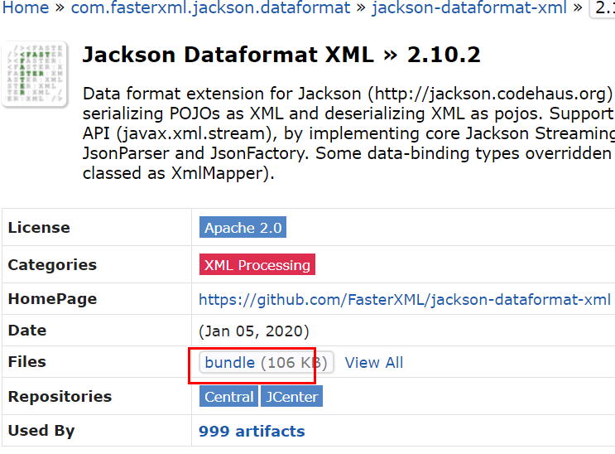
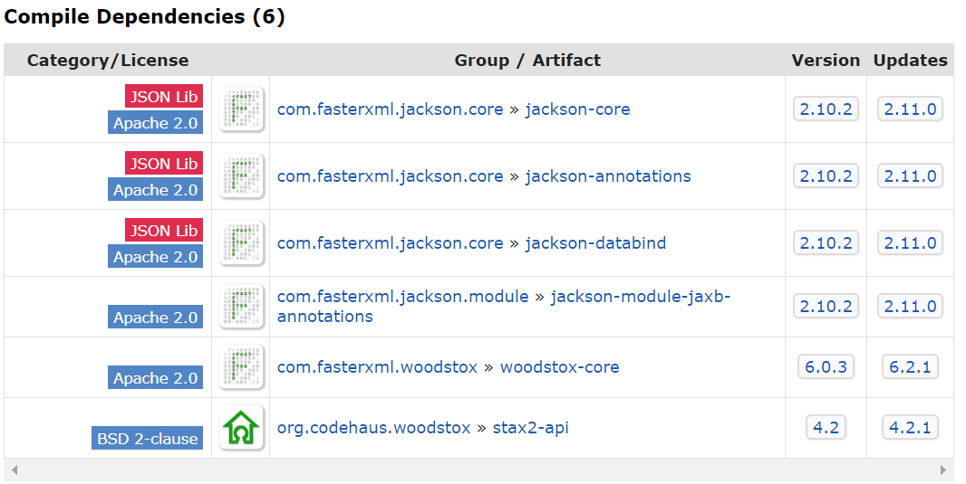
jackson-dataformat-xml.jar 다운로드
다운로드
Jackson core 모듈과 ‘동일 버젼’으로 다운로드 받으세요
밑에 보면 compile dependency 들이 명시 되어있습니다. 없는 라이브러리들 또한 다운로드 받습니다.
jackson-dataformat-xml jackson-module-jaxb-annotations woodstox-core stax2-api

Slide 18
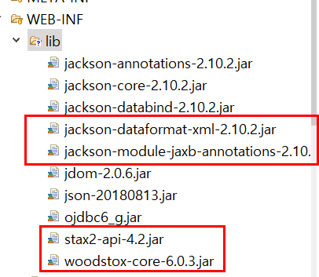
다운로드 받은 라이브러리 설치

Slide 19
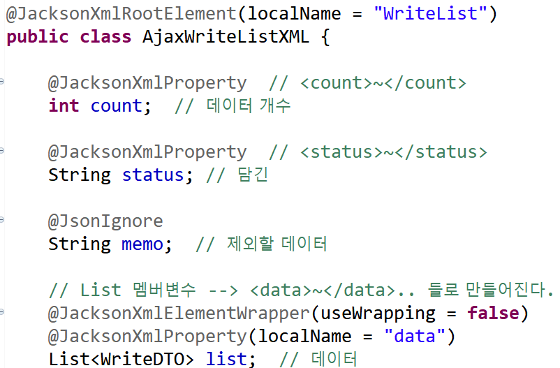
XML response 할 Java Object 작성
패키지 : com.lec.beans 클래스 : AjaxBoardListXML
사실 굳이
AjaxBoardListJSON 과
AjaxBoardListXML 을 따로 나눌 필요는 없다.

Slide 20
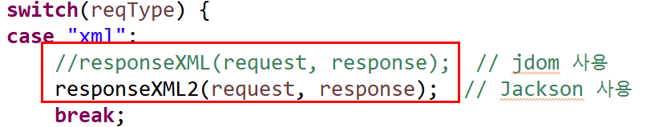
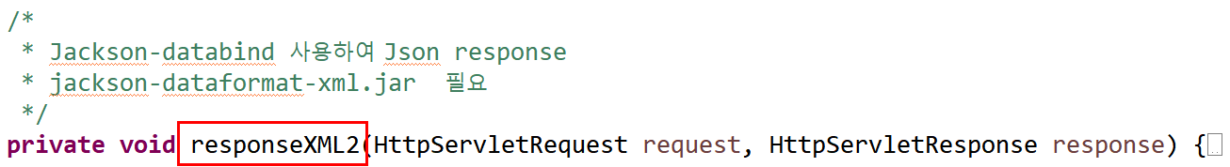
AjaxListCommand.java 에 추가
메소드추가

Slide 21
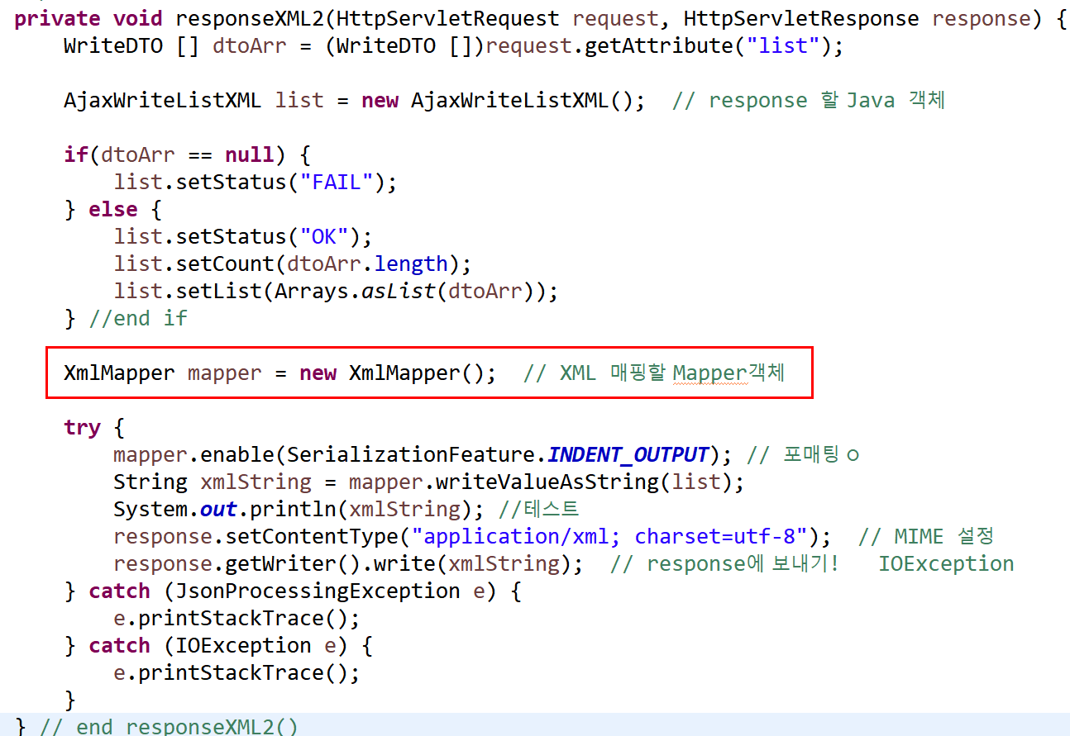
responseXML2() 작성 AjaxListCommand.java
Notes:
private void responseJSON2(HttpServletRequest request, HttpServletResponse response) {
WriteDTO [] dtoArr = (WriteDTO [])request.getAttribute("list");
AjaxBoardList list = new AjaxBoardList(); // response 할 Java 객체
if(dtoArr == null) {
list.setStatus("FAIL");
} else {
list.setStatus("OK");
list.setCount(dtoArr.length);
list.setList(Arrays.asList(dtoArr));
} //end if
ObjectMapper mapper = new ObjectMapper(); // Json 매핑할 Mapper객체
try {
//String jsonString = mapper.writeValueAsString(list); // 포맷팅 x
String jsonString = mapper.writerWithDefaultPrettyPrinter().writeValueAsString(list); // 포맷팅 ○
//System.out.println(jsonString); //테스트
response.setContentType("application/json; charset=utf-8"); // MIME 설정
response.getWriter().write(jsonString); // response에 보내기! IOException
} catch (JsonProcessingException e) {
e.printStackTrace();
} catch (IOException e) {
e.printStackTrace();
}
} // end responseJSON2()

Slide 22
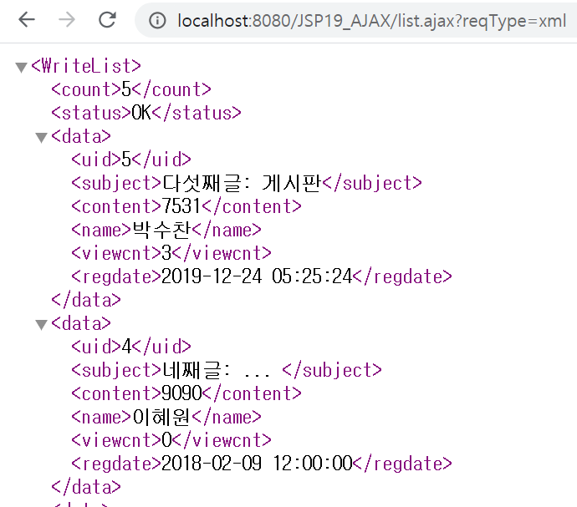
결과 확인
/list.ajax?reqType=xml

Slide 23
사실 아래 두 클래스는 굳이 따로 만들 필요 없다. annotation 중복해서 지정 가능하다.
단! 첫 학습하시는 분들을 위해서 따로 구분해서 예를 들었습니다.

Slide 24
Java, API request-response 라이브러리
Retrofit2
Volley : 안드로이드 진영

